Slide 1
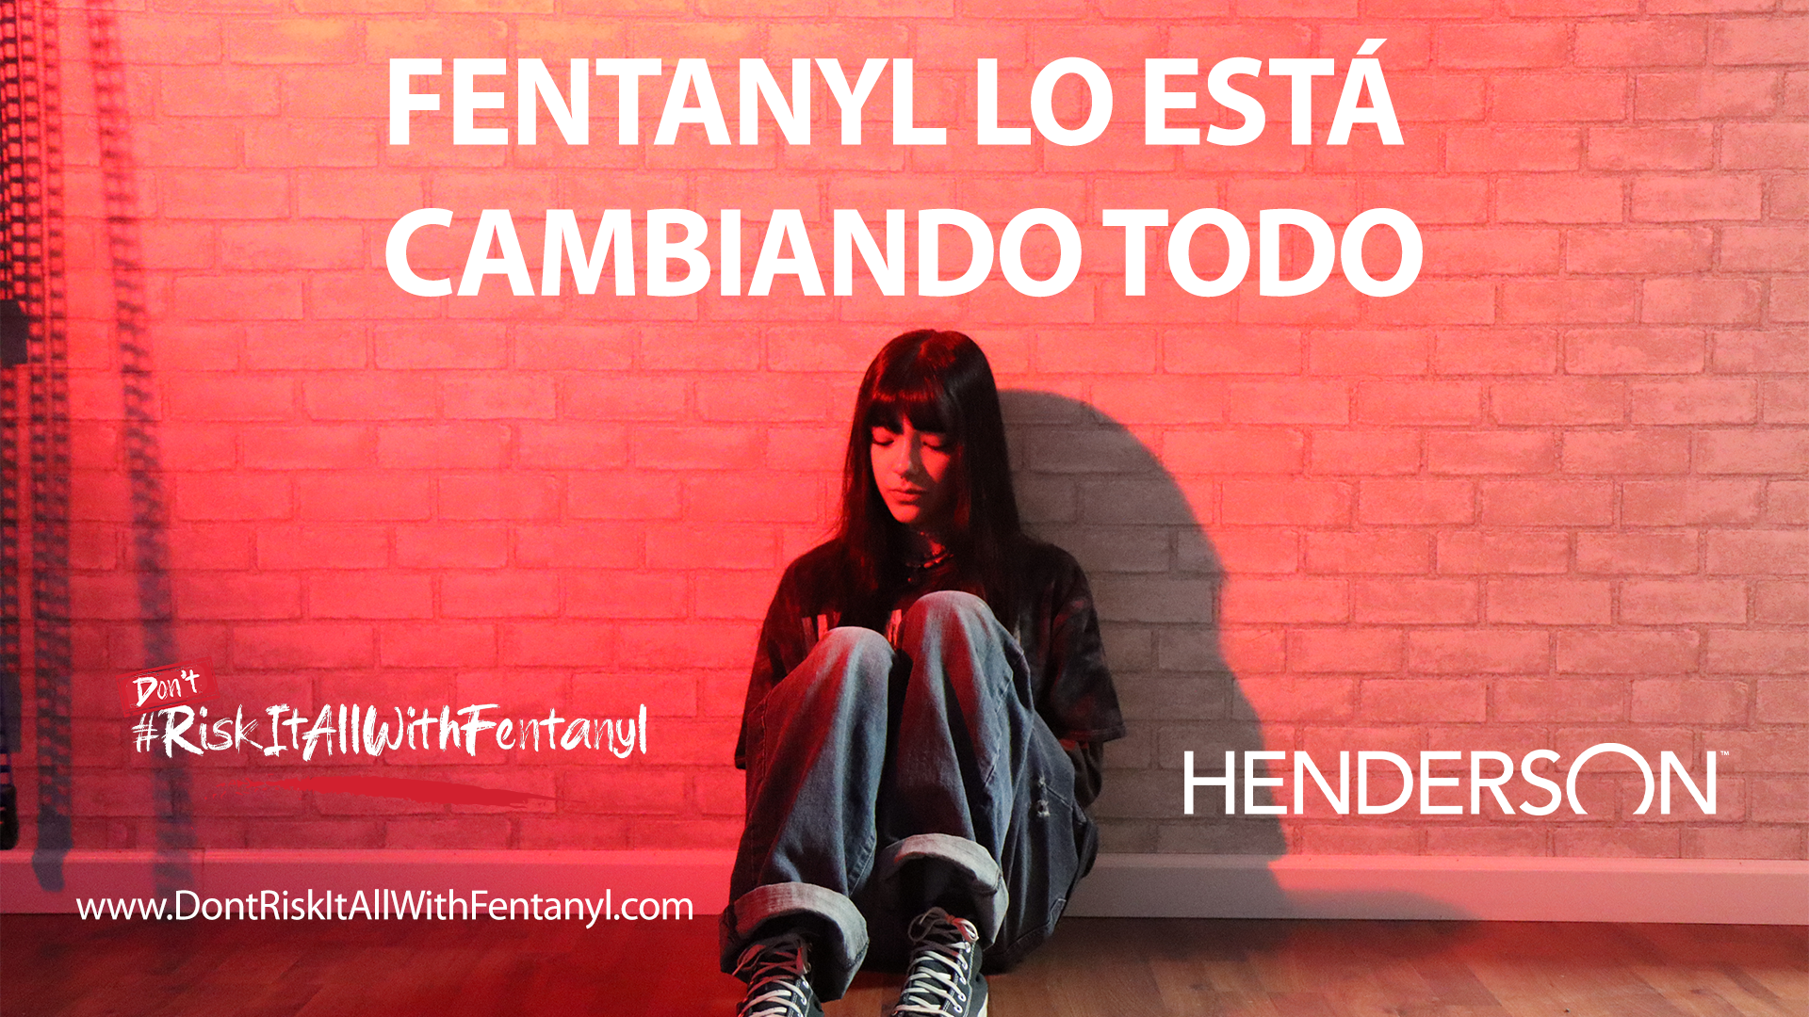

Slide 2

Guía Capacite al capacitador
Bienvenido a la guía “Capacite al capacitador” para la campaña de concientización #RiskItAllWithFentanyl.
Esta guía está diseñada específicamente para equiparlo con el conocimiento y las competencias necesarias para enseñar eficazmente a los niños sobre los peligros y los riesgos asociados con Fentanyl, un potente opioide sintético que cada vez causa más muertes entre nuestros jóvenes.
Al convertirse en un facilitador capacitado, usted puede tener un efecto importante para aumentar la concientización, prevenir el daño relacionado con fentanyl y salvar vidas.

Slide 3
Guía Capacite al capacitador
Esta guía explica qué Fentanyl, por qué hay un aumento tan alarmante en las sobredosis relacionadas con fentanyl, y cómo podemos trabajar con nuestros jóvenes para garantizar su seguridad.
Además, compartiremos con usted la campaña #RiskItAllWithFentanyl creada por la ciudad de Henderson, que va dirigida directamente a nuestros niños, para asegurarnos de que entiendan que el panorama ha cambiado, y que una decisión puede ser mortal.

Slide 4
¿Por qué es importante esto?
La adicción a los opioides es una crisis de salud pública provocada cada vez más por la incorporación de fentanyl al mercado de drogas ilícitas. Fentanyl ha dado lugar a un 46 por ciento de aumento en las muertes entre los residentes del condado de Clark y más de 225 muertes en 2021. ¡Es 50-100 veces más potente la morfina y la heroína!
Cada vez vemos más muertes entre personas jóvenes. Y a diferencia de la mayoría de los opioides, Fentanyl puede ser mortal con el primer uso. Solo se necesita una dosis de dos miligramos, similar a 5-7 granos de sal para provocar la muerte en un adulto de tamaño promedio.
No se puede sentir la diferencia en el sabor ni en el olor entre las píldoras falsas mezcladas con fentanyl mortal y las auténticas. La ciudad de Henderson quiere centrar sus esfuerzos en los niños de escuela media y secundaria porque los jóvenes en estas edades tienen una predisposición natural a probar, como lo hicieron todas las generaciones antes de ellos.
Sin embargo, el peligro de esta droga hace que una elección sea potencialmente mortal.

Slide 5
¿Por qué es importante esto?
Fentanyl se está agregando a casi todas las píldoras imaginables creando píldoras falsas con la misma textura, olor y sabor que las originales. Los fabricantes de drogas ilícitas incluso están falsificando las medicinas cotidianas como Tylenol y Ritalin.
Y lo más importante, los traficantes se están conectando con los niños en las redes sociales.
Queremos que esta campaña se vea en estos lugares, para que podamos advertirles sobre los peligros antes
de que lo prueben “solo por esta vez”.
El panorama ha cambiado. Y los niños de todos los antecedentes, códigos postales y clases socioeconómicas están muriendo por esta droga mortal.

Slide 6
¿Qué necesitamos de usted?
Lo que pedimos de usted es simple.
Comparta la información.
Atraiga a los niños a la campaña.
Sabemos que los niños de estas edades escuchan a sus amigos mucho más de lo que escuchan a los adultos.
Nuestra esperanza es que esta sesión haga que se inicie una conversación.

Slide 7
Presentación a los jóvenes
La estrategia de la campaña surgió de conversaciones con niños locales entre 12 y 18 años. Nos tomamos el tiempo de compartir campañas de todo el país a una variedad de grupos en Henderson y les preguntamos con qué se identificaban.
Entonces, verán tres ejecuciones distintas de la campaña basadas en esos comentarios:
Algunos niños reaccionaron con mayor fuerza a una estrategia altamente cinematográfica con música dramática y gráficas de alta calidad. (Vea los anuncios de El Fentanyl lo está cambiando todo en el
kit de herramientas de #RiskItAllWithFentanyl).
Otros pidieron que simplemente “se les dijera sin rodeos” con una estrategia más directa con toda la información (vea los anuncios Con una sola vez basta).
Casi todos los jóvenes con los que hablamos, se sintieron emocionalmente atraídos y sintieron que fueron capaces de relacionarlo con una historia personal de alguien de su edad que había pasado por una pérdida (vea los anuncios Lo extraño. Valentina es una estudiante de Green Valley HS).

Slide 8
Presentación a los jóvenes
En este kit se incluye una presentación y un guion sugeridos (en la sección de notas debajo de cada diapositiva). Pero, usted conoce a sus hijos mejor que nosotros, así que siéntase en la libertad de personalizarlo como crea conveniente.
Solo recuerde darles toda la información que se incluye aquí para que podamos enseñarles lo
mejor posible.
Gracias por tomarse el tiempo de aprender sobre esta crisis, y lo que es más importante,
por ayudarnos a conectar con los jóvenes de nuestra comunidad.

Slide 9
Notes:
Gracias por participar hoy con nosotros mientras hablamos de un tema realmente importante.
¿Quiénes de los que están aquí hoy han escuchado de Fentanyl? (Levantan las manos)
Para los que lo han escuchado, ¿qué saben al respecto?
¿Alguien aquí tiene alguna experiencia personal con esto que estaría dispuesto a compartir?
¿A alguien le han ofrecido algo por medio de las redes sociales o ha sido testigo de que a alguien más le ofrezcan algo que podría ser potencialmente peligroso?
(Permita que hablen; valide que la información sea precisa, dígales que hablarán más a fondo de los temas, según sea necesario)
Gracias por compartir y ser tan sinceros y directos.

Slide 10

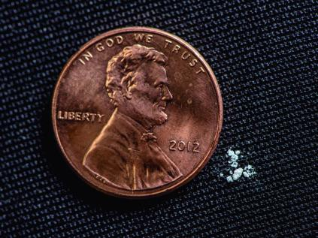
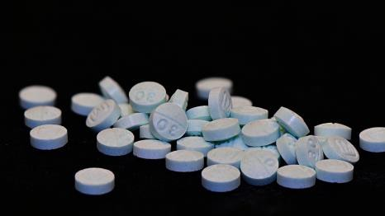
¿Qué es Fentanyl?
Notes:
Primero, es importante que sepan que fentanyl está creando una crisis en todo el país, y especialmente aquí en nuestra comunidad.
Fentanyl es una droga sintética, que se hizo originalmente para tratar el dolor. Pero hoy, lo están mezclando, principalmente, los carteles de drogas mexicanos, con otras drogas y se lo venden a las personas sin que sepan qué contienen. Es súper fácil y realmente barato de hacer, así que también es muy rentable para ellos.
El año pasado, las fuerzas del orden público decomisaron suficientes drogas mezcladas con fentanyl como para matar a todos los ciudadanos americanos. ¡Piensen en eso!
Cincuenta a 100 veces más potente que la morfina, las drogas mezcladas con fentanyl han tenido como consecuencia un aumento de 46 por ciento de muertes entre las personas solo aquí en el sur de Nevada, en nuestro patio trasero.
Tristemente, cada vez vemos más muertes entre personas jóvenes como ustedes. Y a diferencia de la mayoría de lo opioides, fentanyl puede ser mortal con el primer uso. Solo se necesita una dosis de dos miligramos, similar a 5-7 granos de sal para provocar la muerte en un adulto de tamaño promedio.

Slide 11
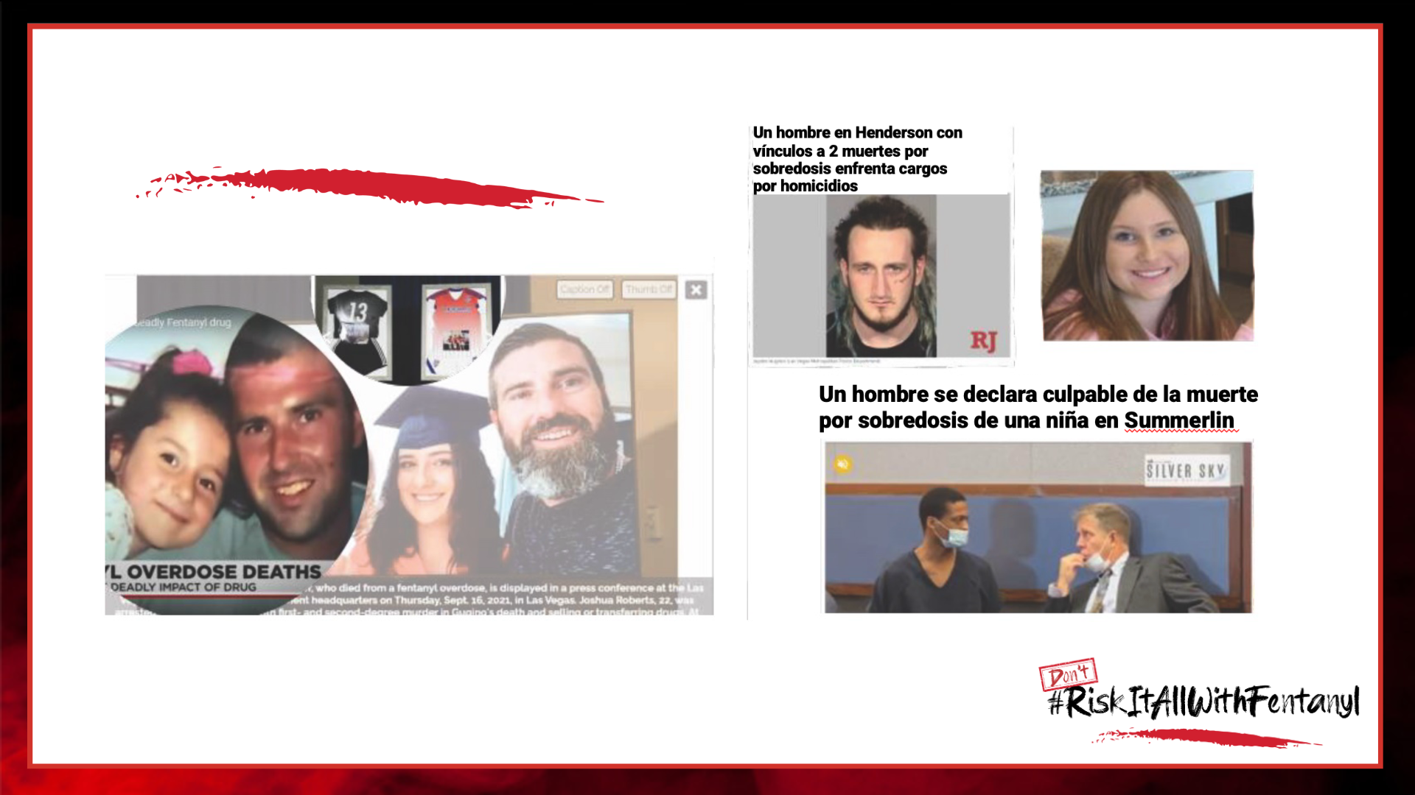
Titulares de las noticias locales
Notes:
No solo son “niños con problemas” los que están muriendo, las historias demasiado frecuentes en las noticias muestran atletas, estudiantes que sacan excelentes calificaciones, niños de la banda y de teatro que pierden sus vidas.
Y no solo está ocurriendo en lugares lejanos; los estudiantes de la escuela secundaria y de escuela media aquí en el sur de Nevada también se ven afectados.
Todos tuvimos su edad en algún momento, así que lo entendemos.
Es probable que ustedes y sus amigos quieran experimentar, igual que sus padres
lo hicieron cuando eran jóvenes, y las generaciones antes de ellos.
El problema es, el peligro de esta droga hace que una elección sea potencialmente mortal.

Slide 12
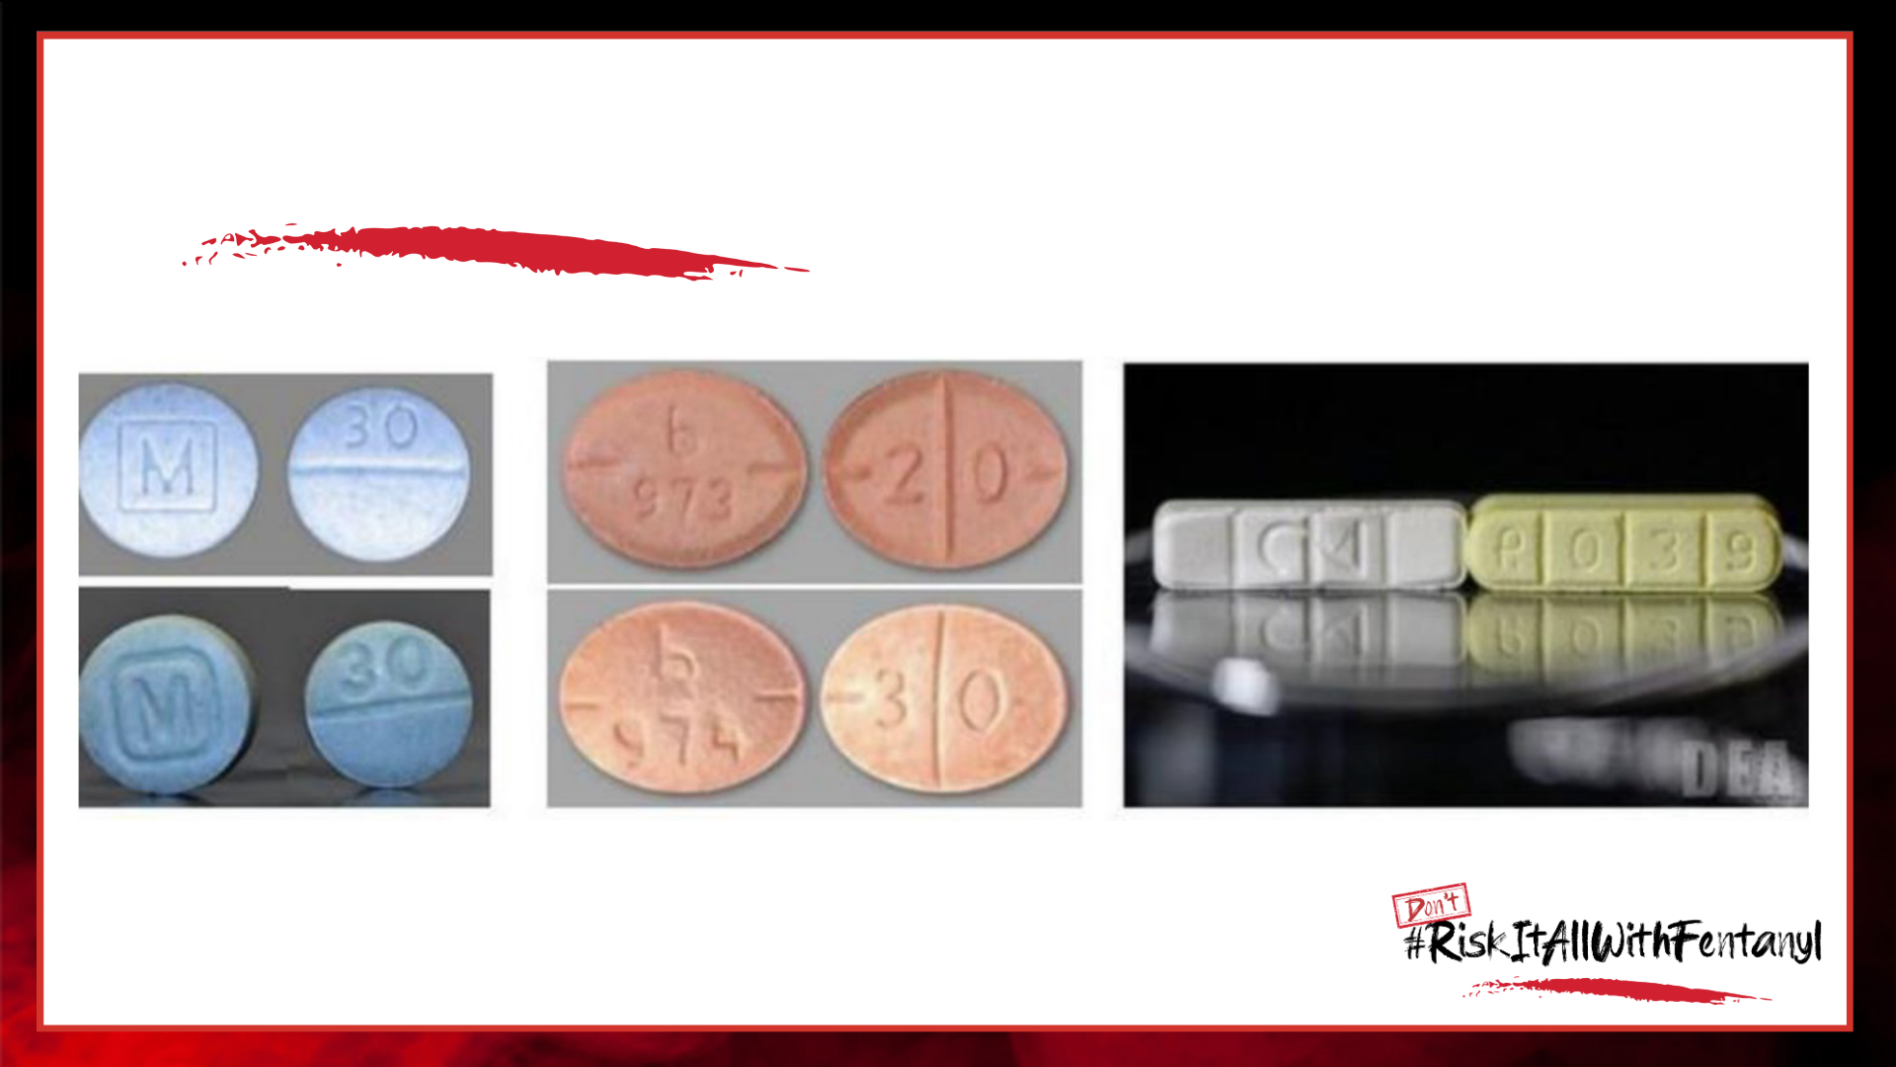
¿Pueden reconocer la diferencia?
Notes:
Hoy, agregan Fentanyl a casi todas las drogas que se puedan imaginar.
Las drogas callejeras como la heroína y la cocaína se están mezclando a una velocidad inimaginable.
Mientras estamos sentados aquí, ustedes podrían pensar “Nunca voy a consumir drogas, pero esta es una píldora con receta, las personas las usan todo el tiempo”.
La DEA calcula que 6 de cada 10 píldoras son píldoras falsas mezcladas con una dosis letal de Fentanyl. Incluso están encontrando medicinas como Tylenol y Ritalin y otros medicamentos habituales mezclados con Fentanyl.
Fentanyl no cambia la textura, el olor ni el sabor de la píldora o polvo. Así que, ni siquiera sabrán que está ahí hasta que sea demasiado tarde.
¿Pueden reconocer la diferencia?
Escalofriante, ¿cierto?

Slide 13
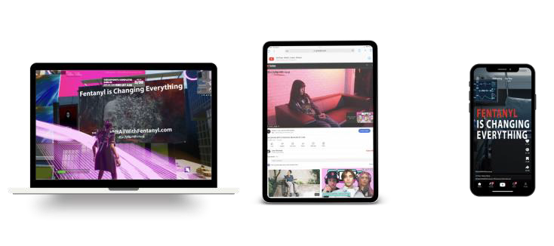
Anuncios en TT/YT/TikTok, YouTube y In Game
Notes:
Entonces, creemos que es verdaderamente importante que hagamos algo para ayudarlos a ustedes y a sus amigos a comprender el peligro que hay ahí afuera.
Cada vez más, les están vendiendo estas drogas a los niños por medio de las redes sociales. Las personas (los traficantes) se acercan a ellos en línea o por medio de las aplicaciones, los engañan haciéndoles creer que están consumiendo cocaína, éxtasis o alguna droga de venta libre, pero en realidad, contiene suficiente Fentanyl como para matarlos. Incluso la persona que lo vende puede no saber que está mezclado con Fentanyl.
Así que, se desarrolló una campaña que se mostrará principalmente en línea por medio de las aplicaciones populares, juegos y sitios web que frecuentan niños de su edad. Esta campaña se desarrolló después de hablar con muchos de los niños de aquí de Henderson.
Lo que escuchamos de ellos es que se necesitaban tres estrategias diferentes para captar su atención, así que esperamos que escuchen esta información antes de que sea demasiado tarde.

Slide 14
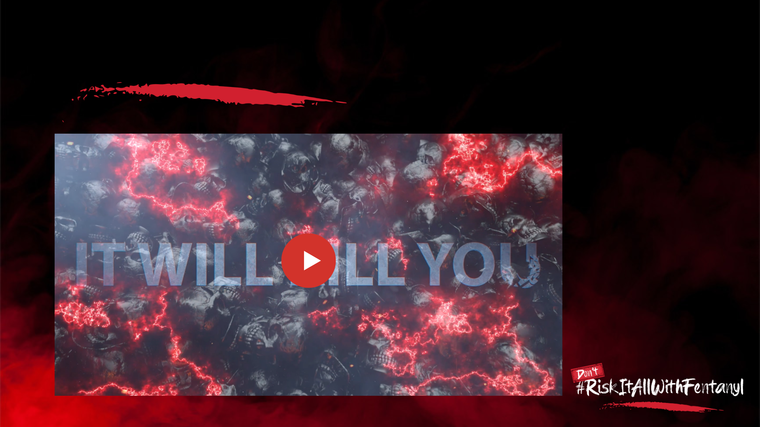
Video Fentanyl lo está cambiando todo
Notes:
Algunos niños querían ver una estrategia cinematográfica con gráficas de alta calidad y música dramática.
REPRODUZCA EL VIDEO “FENTANYL LO ESTÁ CAMBIANDO TODO”

Slide 15
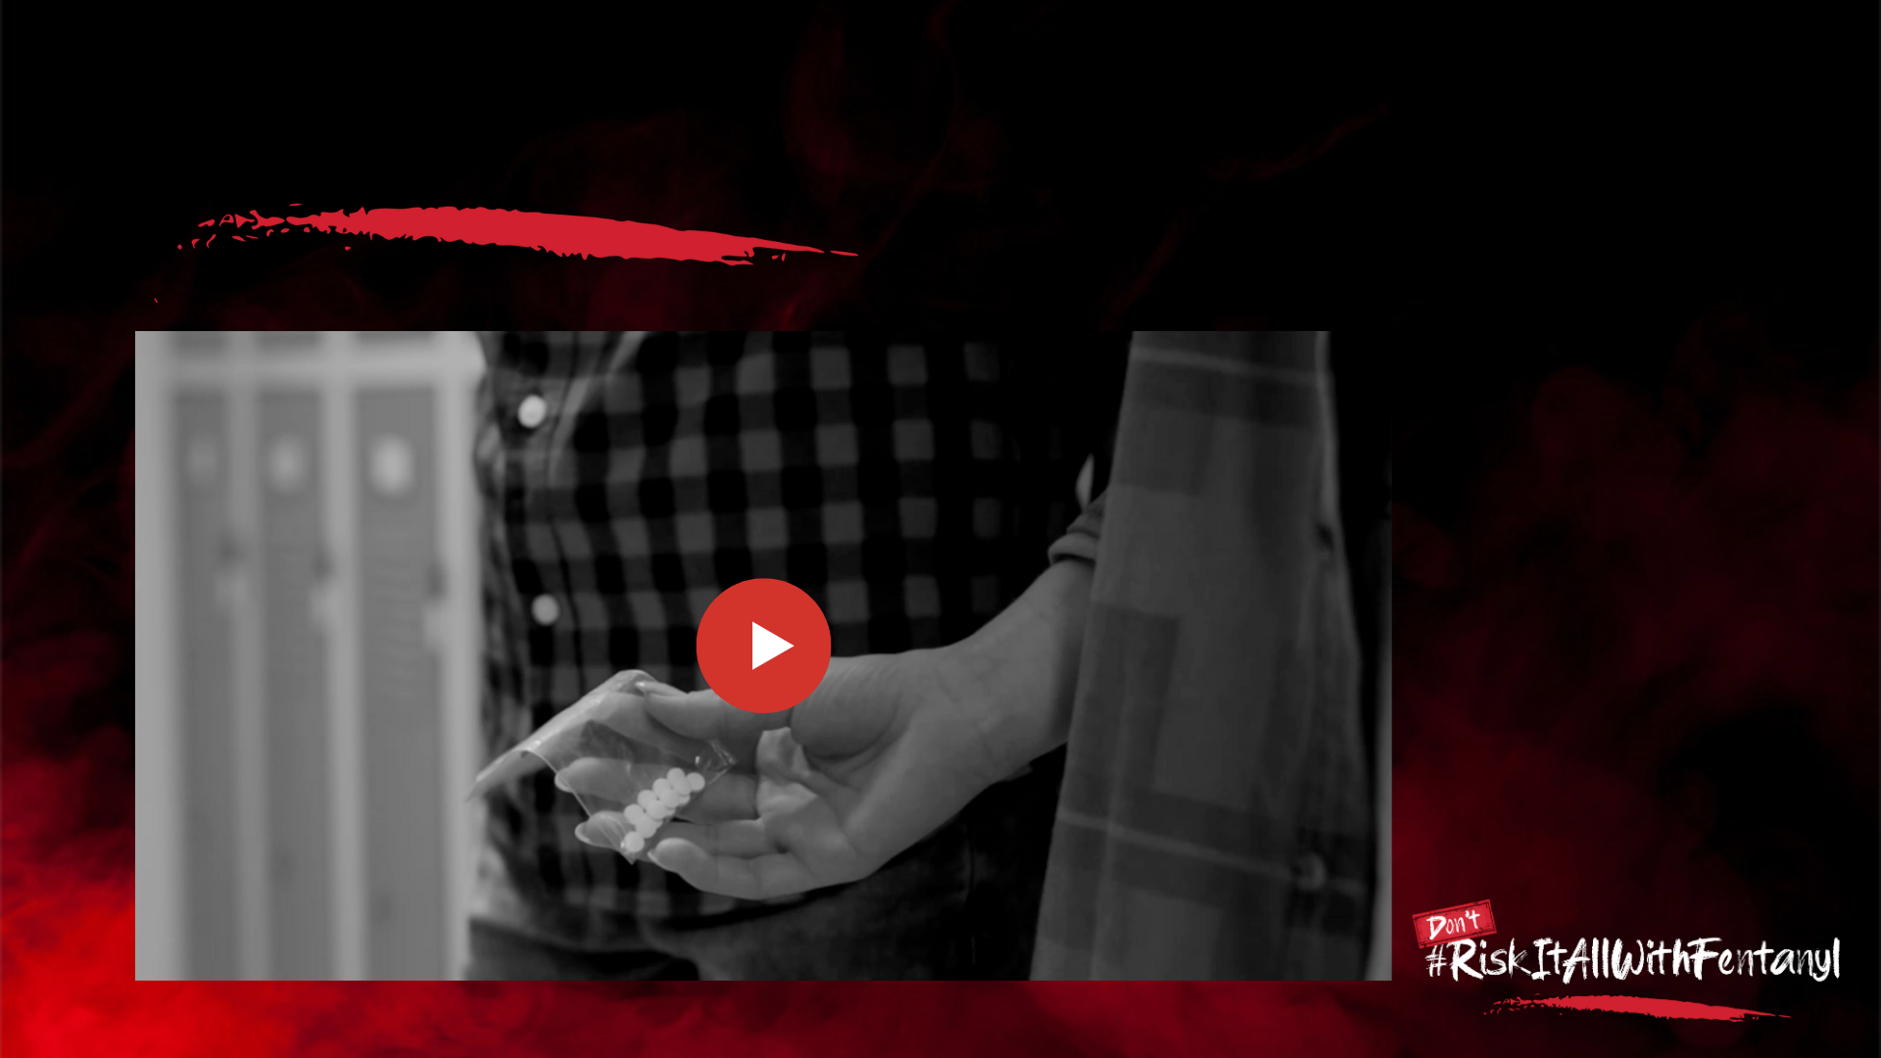
Video Con una sola vez basta
Notes:
Otros niños nos dijeron “Dímelo sin rodeos, solo dame la información”.
REPRODUZCA EL VIDEO “CON UNA SOLA VEZ BASTA”

Slide 16
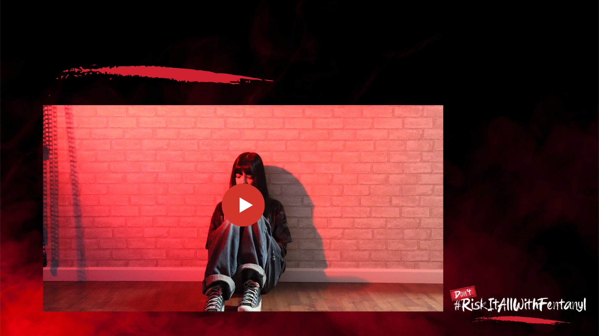
Video Lo extraño mucho
Notes:
Casi todas las personas con las que hablamos dijeron que los convencería alguien local que hubiera tenido una pérdida debido a Fentanyl, alguien de su edad con quien pudieran identificarse.
REPRODUZCA EL VIDEO “LO EXTRAÑO MUCHO”
¿Qué piensan sobre lo que vieron en estos videos? (conversación abierta)

Slide 17
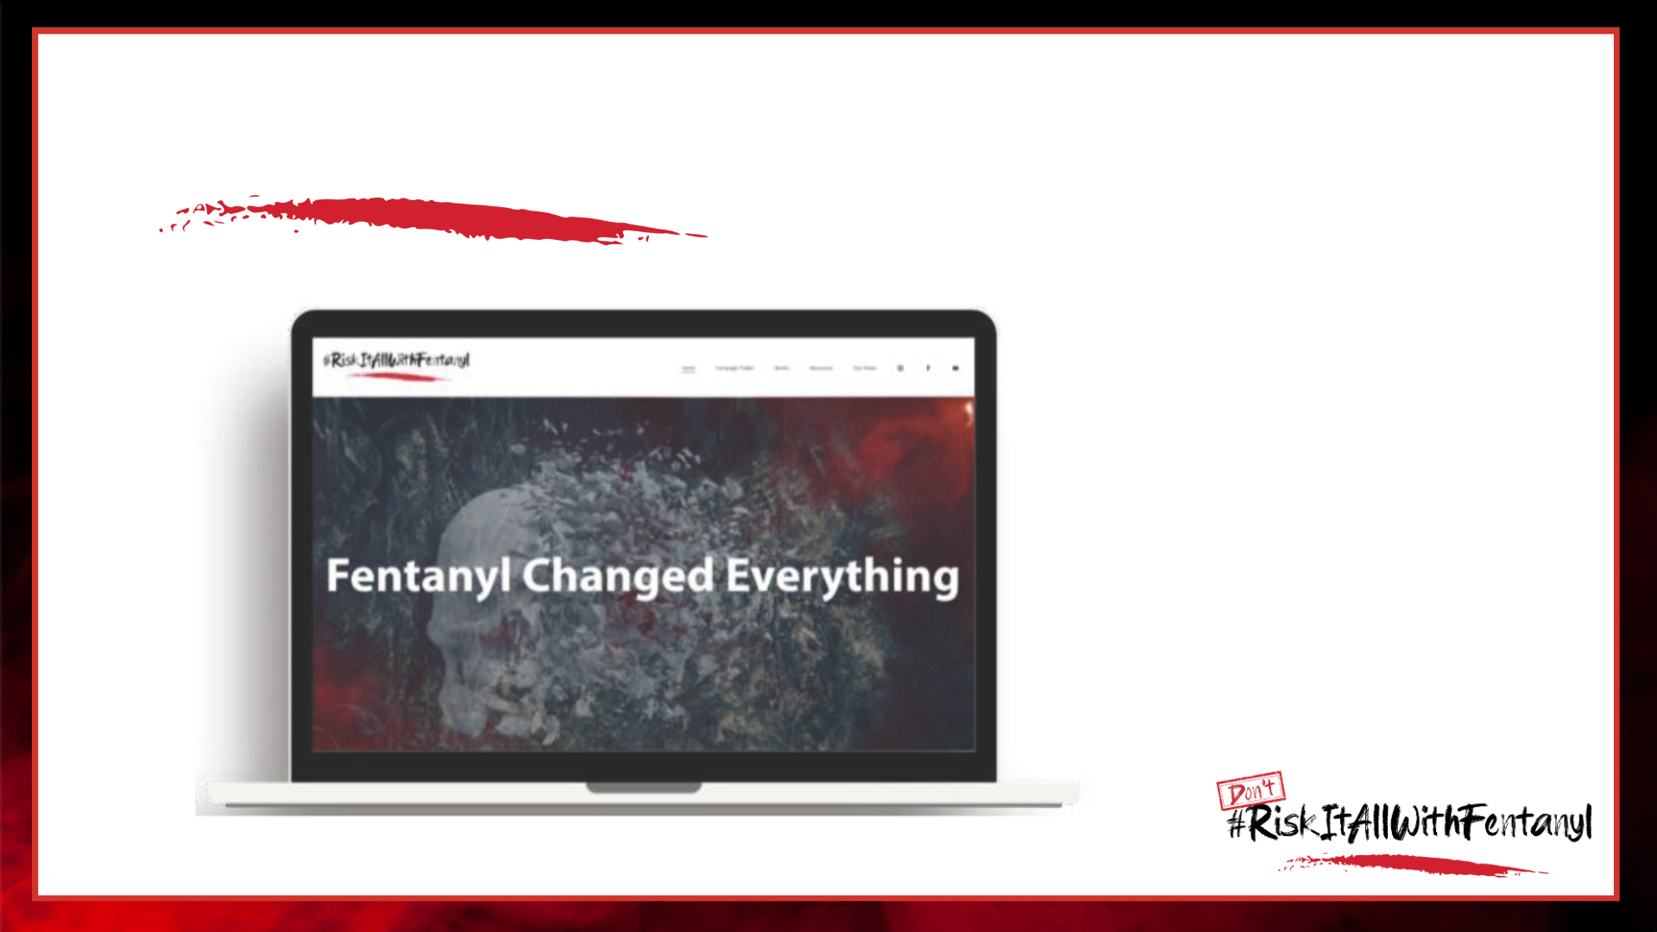
Sitio web
Notes:
Entonces, aquí es donde necesitamos su ayuda.
En nuestros grupos de sondeo, se hizo evidente que los niños en bachillerato y secundaria consideran lo que escuchan de sus compañeros como mucho más creíble que cualquier cosa que escuchan de los adultos (en realidad, ya sabíamos eso 😊).
Entonces, estamos aquí hoy porque necesitamos su ayuda para transmitir este mensaje.
Creamos un sitio web que está dirigido a ustedes y a sus amigos – www.RiskItAllWithFentanyl.com.

Slide 18
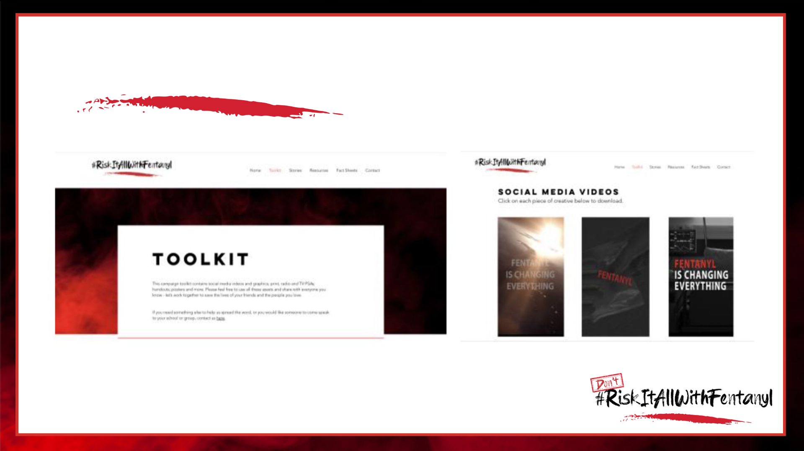
Kit de herramientas
Notes:
En este sitio web, tenemos un kit de herramientas que incluye los videos que acaban de ver, al igual que algunos que tienen un tamaño para varias plataformas de redes sociales.
También hay gráficos para redes sociales, carteles, volantes, incluso anuncios de televisión y radio y anuncios publicitarios.
Todos están disponibles sin costo para cualquiera que quiera usarlos.

Slide 19
¿Cómo pueden ayudar?
Usen los videos para redes sociales
Activen la campaña en su escuela, en sus lugares de culto, con su equipo deportivo u otro grupo de la comunidad
  Carteles
  Anuncios en la televisión/periódico escolar/por las mañanas
  Club de estudiantes
¿Otras ideas?
Notes:
Esto es lo que nos encantaría pedirles que hagan:
Usen los activos sociales que se les dieron para compartir este mensaje súper importante con sus amigos y redes sociales.
Piensen en cómo podemos activar esta campaña en su escuela, los lugares de culto, el equipo deportivo u otro grupo de la comunidad.
¿Podemos colgar carteles?
¿Podemos usar los anuncios en la televisión o periódicos escolares?
¿Hay alguna manera de incorporar esta campaña a una asamblea escolar?
¿Hay algún club de estudiantes al que le gustaría tomar la concientización sobre el fentanyl como uno de sus proyectos de servicio?
Estamos abiertos a todas las ideas que tengan.

Slide 20


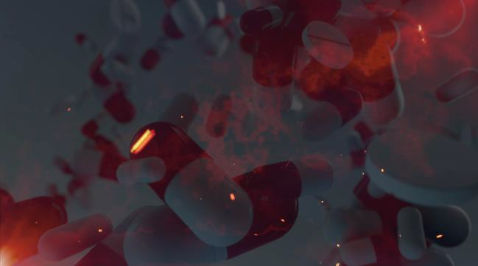
Discusión
Notes:
(Conversación abierta/lluvia de ideas)
¡Me encanta escuchar todas estas ideas!
Díganme cómo puedo apoyarlos para hacer que estas cosas ocurran.

Slide 21

Me comprometo a:
Aprender todo lo
que pueda.
Compartir lo que aprenda.
Trabajar juntos para salvar vidas.
Notes:
Bien, hemos terminado por hoy, pero espero que se unan conmigo para comprometernos a:
Aprender todo lo que puedan.
Compartir todo lo que aprendan.
Trabajar juntos para salvar vidas.
Finalmente, hay poder y sanidad al compartir nuestras historias, para honrar a los que hemos perdido y ayudar a los demás a comprender los verdaderos peligros de esta droga. Si les gustaría agregar sus experiencias, fotos o recuerdos, pueden hacerlo en este sitio web, RiskItAllWithFentanyl.com.
Gracias.

